Slide 1
Zeichentheorie I

Slide 2
Worum es heute geht:
Was ist ein Zeichen?
Unter anderem mit den Termini:
Signifikant, Signifikat, Rede (parole), Sprache (langue)
Index, Icon, Symbol - sprachliches Zeichen
Arbitrarität, Differenz
Ist Kunst eine Sprache?
Unter anderem mit den Termini:
Mitteilung, Kode, Referenz
Rezeption, Semiose
Einheit des Zeichens

Slide 3
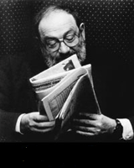
Herr Sigma hat Bauchschmerzen
aus: Eco, Umberto: „Bauchschmerzen“, in: Ders.: Im Labyrinth der Vernunft. Texte über Kunst und Zeichen, Leipzig: Reclam 1989, 5-12.

Slide 4
Zeichenarten
Icon: ein Bild, ein Diagramm; Ähnlichkeitbeziehung zum Objekt, auch wenn das Objekt evtl. nur in der Phantasie existiert
Index: Anzeichen, Foto; Verbunden mit dem indizierten Objekt, durch Zufall oder kausal, weshalb das Objekt existieren muss
Symbol: beliebiges Zeichen, das als solches interpretiert wird, wobei es mit Gewissheit (gesellschaftlich, überindividuell) so und nicht anders interpretiert wird
Worte / sprachliche Zeichen: ist nach Peirce ein Symbol…….

Slide 5

Wie funktionieren Zeichen?

Slide 6
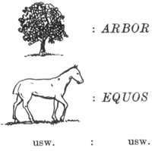
Saussure kritisiert die Annahme, ein Zeichen sei etwas, das für etwas anderes steht in Art einer „Nomenklatur“

Slide 7
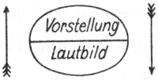
Nach Saussure ist das Zeichen die Einheit von Vorstellung und Lautbild, es ist eine mentale Größe.

Slide 8
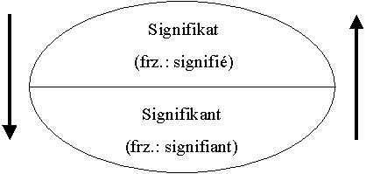
Das (sprachliche) Zeichen

Slide 9
Zeichenarten
Icon: ein Bild, ein Diagramm; Ähnlichkeitbeziehung zum Objekt, auch wenn das Objekt evtl. nur in der Phantasie existiert
Index: Anzeichen, Foto; Verbunden mit dem indizierten Objekt, durch Zufall oder kausal, weshalb das Objekt existieren muss
durch das Objekt motivierte Zeichen
Symbol: beliebiges Zeichen, das als solches interpretiert wird, wobei es mit Gewissheit (gesellschaftlich, überindividuell) so und nicht anders interpretiert wird
Worte / sprachliche Zeichen: …
durch das Objekt nicht motivierte, arbiträre Zeichen

Slide 10
Das Zeichensystem

Slide 11
Das Zeichensystem
Arbitrarität der Verbindung von Signifikat und Signifikant
(eine Äquivalenzbeziehung)
Differenz zwischen den Zeichen eines Zeichensystems

Slide 12
Zeichenmodelle
Das dyadische (zweigliedrige) Zeichenmodell nach Ferdinand de Saussure:
Interpretant
Das triadische (dreigliedrige) Zeichenmodell nach Charles S. Peirce:
Zeichen
Objekt

Slide 13
„Bauchschmerzen“
mal au ventre
Ein Zeichen kann als solches nur durch Inbeziehungssetzung mit einem andern Zeichen durch einen Interpretanten (ein Terminus von Peirce, der keine Person bezeichnet) im Rahmen einer Zeichenkette oder eines Zeichensystems bzw. Codes erkannt werden.

Slide 14
Was Sie schon kennen:
Interpretant
Zeichenmodelle:
Zeichen
Objekt
Kommunikationsmodelle:
Kontext
Mitteilung
Sender --------------------------------------Empfänger
Kontakt
Kode

Slide 15
Intermezzo
Sprache ist ein Zeichensystem.
Ist Kunst auch ein Zeichensystem und also eine Sprache?
Sprache ist ein Kommunikationsmittel.
Inwiefern ist Kunst Kommunikation?

Slide 16
Die literarische Kommunikation
„Bei der Schaffung und der Rezeption eines Kunstwerkes sendet, empfängt und speichert der Mensch eine spezielle Art von Information, nämlich künstlerische Information, die von den strukturellen Besonderheiten der künstlerischen Texte ebenso wenig getrennt werden kann wie der Gedanke von der materiellen Struktur des Gehirns“
(Lotman, Jurij M.: Die Struktur literarischer Texte, München 1972, 18)

Slide 17
„Die Kunst reproduziert nicht die empirische Faktizität einer konkreten Erscheinung, sondern repräsentiert eine wertende (dazu nächstes Mal) Sicht der Erscheinung in ihren breiteren Zusammenhängen, der Welt in ihrer Einheit“
(Chvatík, Květoslav: Tschechoslowakischer Strukturalismus, München1981, 169)

Slide 18
„Die Literatur spricht in einer besonderen Sprache, die als sekundäres System auf und über der natürlichen Sprache errichtet wird. Deshalb definiert man die Literatur als sekundäres modellbildendes System.“
(Lotman, Jurij M.: Die Struktur literarischer Texte, München 1972, 39)

